Slide 1
ПОВолжский институт Управления имени П.А.СТОЛЫПИНА
ПРОГРАММА ПРОФЕССИОНАЛЬНОЙ ПЕРЕПОДГОТОВКИ
«СОВРЕМЕННЫЙ МЕНЕДЖМЕНТ»
ПРОЕКТ ВНЕДРЕНИЯ ПРОГРАММЫ «ПЕРЕДЫШКА» -
КРАТКОСРОЧНОГО ПРЕБЫВАНИЯ ЛЮДЕЙ, НУЖДАЮЩИХСЯ В ПОСТОЯННОМ ПОСТОРОННЕМ УХОДЕ, В ДЕЯТЕЛЬНОСТЬ СТАЦИОНАРНОГО УЧРЕЖДЕНИЯ СОЦИАЛЬНОГО ОБСЛУЖИВАНИЯ
Автор:
Вещева Ольга Владимировна
Руководитель:
доктор социологических наук, профессор
Суркова Ирина Юрьевна

Slide 2
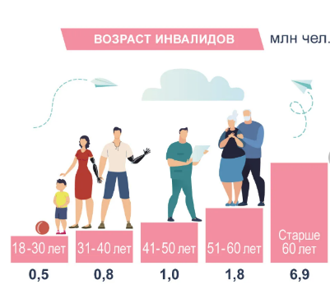
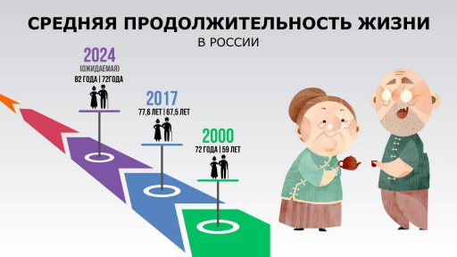
проблематизация:
ПОВолжский институт Управления имени П.А.СТОЛЫПИНА
Увеличение продолжительности жизни российских граждан влечет за собой постепенное «старение» населения. И в 2030 году доля пожилых людей будет составлять 30 %.
Чем больше прирост ожидаемой продолжительности жизни, тем хуже состояние здоровья населения и больше прирост людей требующих постоянного постороннего ухода.

Slide 3
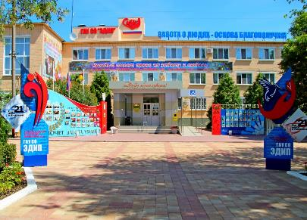
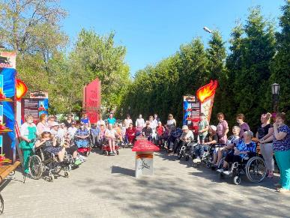
Базой для Реализации проекта будет являться ГАУ СО «Энгельсский дом-интернат для престарелых и инвалидов»
ГАУ СО «Энгельсский дом-интернат для престарелых и инвалидов» осуществляет социальное обслуживание совершеннолетних получателей социальных услуг, в том числе страдающих хроническими психическими расстройствами, с полной или частичной утратой способности либо возможности осуществлять самообслуживание, самостоятельно передвигаться, обеспечивать основные жизненные потребности в силу заболевания, травмы, возраста или наличия инвалидности.
Цель организации: осуществление социального обслуживания граждан, проживающих в учреждении, путем стабильного материально-бытового обеспечения, создания для них достойных условий жизни и благополучного микроклимата.

Slide 4
ЦелЬ проекта:
.
ПОВолжский институт Управления имени П.А.СТОЛЫПИНА
Стационарозамещающая технология "Передышка" направлена на помощь семьям, имеющим родственников или опекаемых, нуждающихся в постоянном постороннем уходе, и профилактику эмоционального выгорания родственников или опекунов (попечителей), кризисных отношений в семье.
Задачи проекта:
1. Создать соответствующие возрасту и состоянию здоровья условия для временного проживания граждан пожилого возраста и инвалидов;
2. Понизить уровень эмоциональной напряженности в семьях;
Предоставление социальных услуг в стационарной форме социального обслуживания гражданам пожилого возраста и инвалидам 1 и 2 группы, нуждающимся в постороннем уходе и проживающим в семьях, члены которых временно не могут осуществлять за ними уход.
3. Расширить круг коммуникативного общения граждан пожилого возраста и инвалидов;
4. Обучить родственников, осуществляющих уход за маломобильными членами семьи, принципам организации грамотного ухода в зависимости от особенностей заболеваний;
5. Обучить получателей социальных услуг и их родственников применению технических средств реабилитации в домашних условиях;
Срок реализации проекта:
Январь – декабрь 2023 года (12 месяцев)
6. Оказать психологическую поддержку маломобильным пенсионерам и инвалидам и их родственникам.

Slide 5
ПОВолжский институт Управления имени П.А.СТОЛЫПИНА
организация социально-бытовых услуг, направленных на поддержание жизнедеятельности получателей социальных услуг в быту
организация социально-педагогических услуг, направленных на развитие личностных качеств получателей социальных услуг, формирование у них позитивных интересов (в том числе в сфере досуга), организацию их досуга
Клиентам в рамках программы будут предоставлены
следующие виды социальных услуг:
организация социально-медицинских услуг, направленных на поддержание и сохранение здоровья, проведение оздоровительных мероприятий, систематического наблюдения за получателями социальных услуг для выявления отклонений в состоянии их здоровья
организация социально-психологических услуг, предусматривающих оказание помощи в коррекции психологического состояния получателей социальных услуг для адаптации в социальной среде
организация социально-правовых услуг, направленных на оказание помощи в получении юридических услуг, в защите прав и законных интересов получателей социальных услуг

Slide 6
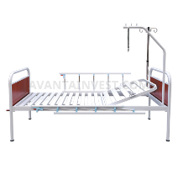
ПОВолжский институт Управления имени П.А.СТОЛЫПИНА
Материально-технические ресурсы
Имеется /Необходимо
Помещение Автотранспорт | Мебель (тумбочки, стулья, стол) Холодильник, телевизор, Кулер, Мягкий инвентарь Компьютер, принтер
Оздоровительно-реабилитационное оборудование
Имеется /Необходимо
Кадровые ресурсы
Имеется /Необходимо
Медицинское оборудование: - кабинеты физиотерапии; - ингаляторий; - соляная пещера; - зал ЛФК | 4 функциональные кровати, 4 прикроватных столика, Кресло-туалет, 2 кресла-каталки
Необходимые для реализации программы ресурсы:
Бухгалтер Юрист Методист Психолог Повар Врачи профильных специальностей Массажист | Старшая мед сестра Мед сестра процедурная Санитарка Специалист по социальной работе
Информационные ресурсы
Имеется /Необходимо
Освещение деятельности программы с целью привлечения клиентов | Издание и распространение информационных листов, условиях приема, перечне и объемах услуг по программе

Slide 7
ПОВолжский институт Управления имени П.А.СТОЛЫПИНА
План-график реализации проекта:
I этап –
январь- февраль 2023 г.
Подготовительный этап - проведение организационных мероприятий, направленных на создание оптимальных условий для реализации программы.
Подготовка помещения, приобретение необходимого реабилитационного оборудования
Методическое обеспечение программы, наглядно - дидактического материала для сопровождения программы
Подготовка кадров, реализующих программу
Разработка тематического плана работы в рамках реализации программ.
Комплектация пакета нормативно-правовых документов, регламентирующих деятельность отделения временного пребывания в рамках данной программы
Информирование населения Саратовской области о внедрении программы «Передышка» в работу ГАУ СО «Энгельсский дом-интернат для престарелых и инвалидов»

Slide 8
ПОВолжский институт Управления имени П.А.СТОЛЫПИНА
План-график реализации проекта:
II этап –
март- ноябрь 2023 г.
Основной этап реализации программы - создание единого реабилитационного пространства и благоприятной социальной среды, для клиентов программы.
Оказание пожилым людям и инвалидам комплекса социально-педагогических, социально-психологических, социально-медицинских услуг социально-бытовых в условиях отделения временного пребывания.
Проведение социально-психологический мероприятий, направленных на понижение психоэмоционального напряжения в семьях – психологических тренингов и консультаций;
Обучение родственников, осуществляющих уход за маломобильными членами семьи, принципам организации грамотного ухода в зависимости от особенностей заболеваний
Обучение получателей социальных услуг и применению технических средств реабилитации в домашних условиях.

Slide 9
ПОВолжский институт Управления имени П.А.СТОЛЫПИНА
План-график реализации проекта:
III этап – декабрь 2023 г.
Заключительный этап –
подведение итогов реализации программы.
Подготовка отчетной документации по итогам реализации программы
Анализ результатов деятельности программы
Оценка социальной и экономической эффективности работы программы

Slide 10
ПОВолжский институт Управления имени П.А.СТОЛЫПИНА
Бюджет программы
Предварительная подготовка
Ежемесячные расходы
 | Статья расходов | Стоимость, руб. | Источник финансирования
 | Мебель (тумбочки прикроватные – 4 шт., стулья – 6 шт., стол обеденный, стол офисный) | 50 000 | Бюджетные средства
 | Бытовая техника (Холодильник, телевизор, кулер) | 50 000 | Бюджетные средства
 | Офисная техника (Компьютер, принтер) | 50 000 | Бюджетные средства
 | Мягкий инвентарь (Занавески, постельное белье, полотенца) | 30 000 | Бюджетные средства
 | Медицинское оборудование (функциональные кровати – 4 шт., прикроватные столики – 4 шт., кресло-туалет, кресло-каталка – 2 шт.) | 230 000 | Бюджетные средства
 | Подготовка помещения | 50 000 | Бюджетные средства
 | Итого | 460 000
 | Статья расходов | Стоимость, руб. | Источник финансирования
 | Заработная плата сотрудникам (11 чел.) – рассматривается как дополнительное вознаграждение, включает отчисление ФОТ | 50 000 | бюджет
 | Продукты питания (из расчета 500 руб в день на 1 человека) | 60 000 | Софинансирование потребителей услуг
 | Средства ухода и санитарии (памперсы, пеленки одноразовые, влажные салфетки, моющие средства) | 20 000 | бюджет
 | Медикаменты и мед. расходные материалы | 10 000 | бюджет
 | Материалы для досуговой деятельности (игры, товары для творчества и рукоделия, дидактические материалы) | 5 000 | бюджет
 | Прочие расходы (канц. товары, вода в кулер и т.д.) | 5 000 | бюджет
 | Итого | 150 000

Slide 11
ПОВолжский институт Управления имени П.А.СТОЛЫПИНА
Команда проекта:
Руководитель учреждения
бухгалтер
Главная медсестра
Заместитель директора по медицинской части
Начальник отдела социально-трудовой реабилитации
Заместитель директора по хозяйственной части
Начальник отдела кадров
мед. сестра
терапевт
методист
сестра-хозяйка
делопроизводитель
санитарка
физиотерапевт
психолог
повар
юрист
массажист
психиатр
Соц. работник
Спец-ст по стирке белья
невролог

Slide 12
ПОВолжский институт Управления имени П.А.СТОЛЫПИНА
SWOFT-анализ проекта:
СИЛЬНЫЕ СТОРОНЫ
СЛАБЫЕ СТОРОНЫ
Опыт успешной работы организации Стабильное финансовое положение, обеспечивающее наличие собственных средств для реализации программы Высокая квалификация и компетентность персонала Хороший имидж организации Налаженные контакты с органами социальной защиты Низкая конкурентность в области
Недостаточная нормативно-правовая база Нестабильность экономической и социальной обстановки Снижение платежеспособности населения Новизна проекта Низкое методическое обеспечение Восприятие руководством проекта, как возможно нерентабельного

Slide 13
ПОВолжский институт Управления имени П.А.СТОЛЫПИНА
SWOFT-анализ проекта:
РИСКИ
ВОЗМОЖНОСТИ
Отношение сотрудников к новой работе как к дополнительной нагрузке Профессиональное выгорание команды проекта Вероятность снижения государственного финансирования Малый спрос на услугу
Установление надбавок сотрудникам за дополнительную нагрузку Увеличение числа грантов Привлечение инвесторов и спонсоров Оптимизация затрат Сотрудничество с рекламодателями, распространение социальной рекламы

Slide 14
ПОВолжский институт Управления имени П.А.СТОЛЫПИНА
ОЖИДАЕМЫЕ РЕЗУЛЬТАТЫ:
Внутриорганизационные
Клиенториентированные
Увеличение коечной мощности учреждения
Введение дополнительных штатных единиц
Снятие психологической усталости ухаживающих
Профилактика передачи инвалидов в дома престарелых
Повышение бюджетного финансирования
Увеличение числа поставщиков и партнеров
Улучшение ухода на дому
Расширение социальных контактов участников
Укрепление материально-технической базы
Расширение видов оказываемых услуг
Повышение активной социальной жизни ухаживающих
Предоставление членам семьи свободного времени
Дополнительный источник прибыли
Нормализация отношений в семье

Slide 15
ПОВолжский институт Управления имени П.А.СТОЛЫПИНА
ПРОГРАММА ПРОФЕССИОНАЛЬНОЙ ПЕРЕПОДГОТОВКИ
«СОВРЕМЕННЫЙ МЕНЕДЖМЕНТ»
ПРОЕКТ ВНЕДРЕНИЯ ПРОГРАММЫ «ПЕРЕДЫШКА» -
КРАТКОСРОЧНОГО ПРЕБЫВАНИЯ ЛЮДЕЙ, НУЖДАЮЩИХСЯ В ПОСТОЯННОМ ПОСТОРОННЕМ УХОДЕ, В ДЕЯТЕЛЬНОСТЬ СТАЦИОНАРНОГО УЧРЕЖДЕНИЯ СОЦИАЛЬНОГО ОБСЛУЖИВАНИЯ
Автор:
Вещева Ольга Владимировна
Руководитель:
доктор социологических наук, профессор
Суркова Ирина Юрьевна

